Slide 1
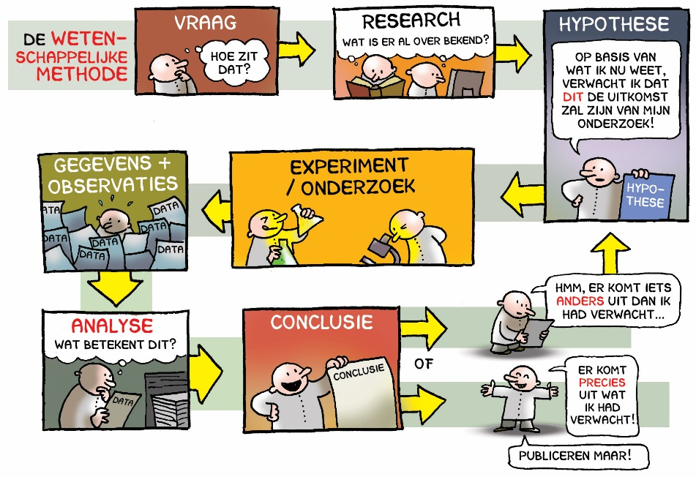

Slide 2
2.3 natuuronderzoek
Er kan gekozen worden uit de volgende organismen:
Queen Conch (Karkó),
Koraal (koral),
Groene schildpad (Turtuga Blanku),
Mangrove (Palu di mangel),
Papegaaivis (Gutu),
Hamerhaai (Tribon martin),
Koraalduivel (Lionfish),
Sargassum

Slide 3
onderzoeksvraag
Welke factoren (biotisch en/ of abiotisch) in onze lokale onderwater wereld en wetlands zorgen ervoor dat het organisme in aantal kan toenemen of afnemen?

Slide 5
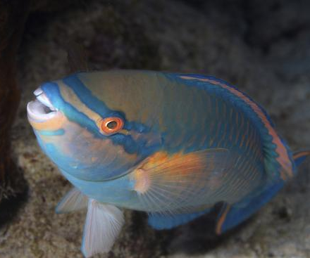
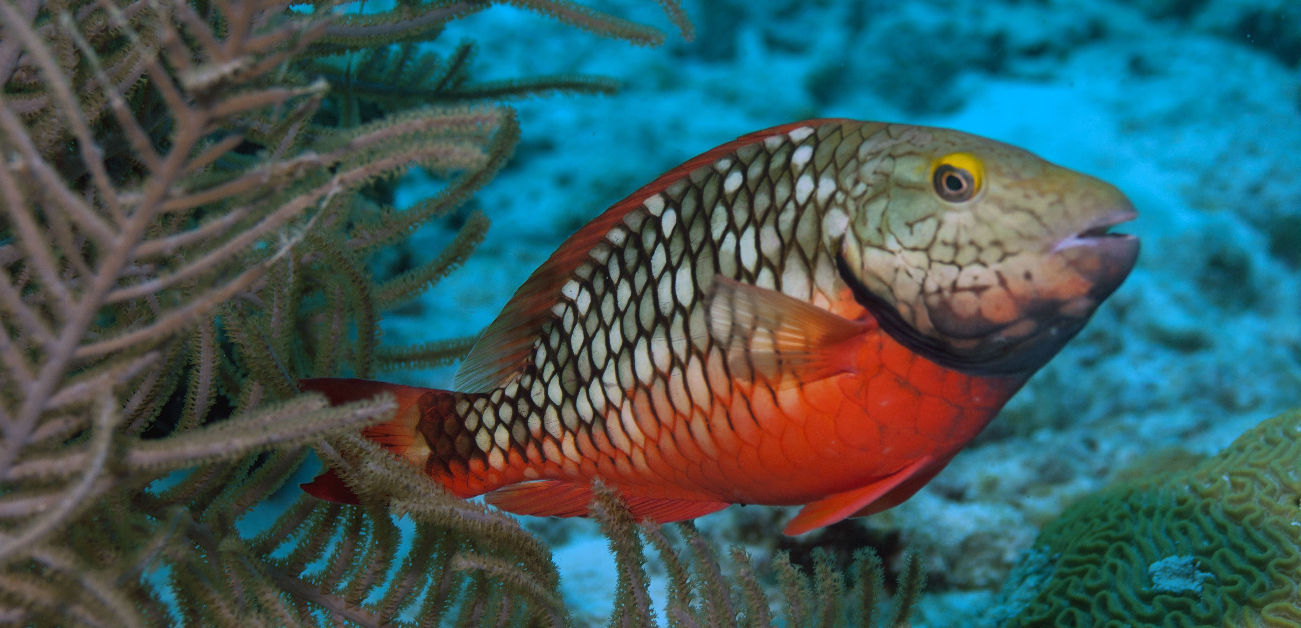
Papegaaivissen/ Gutu

Slide 6
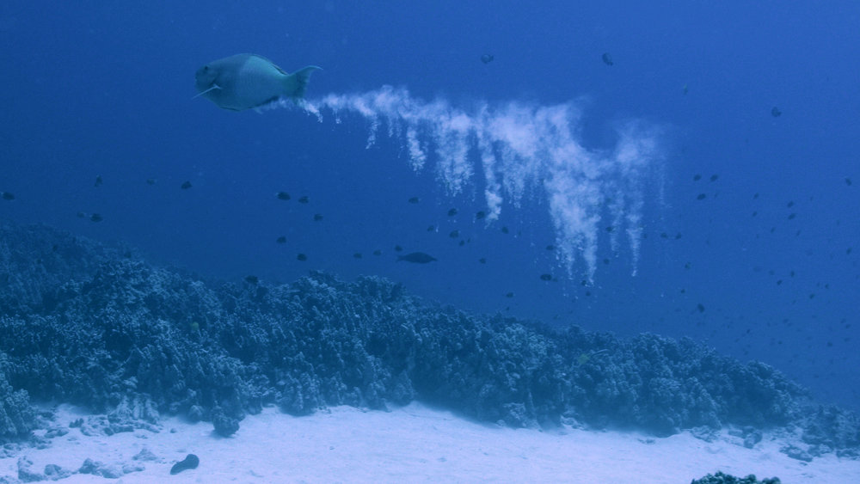

Slide 7
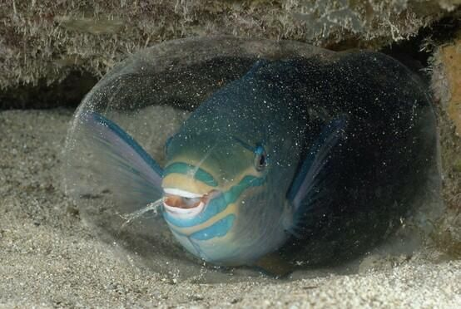

Slide 9
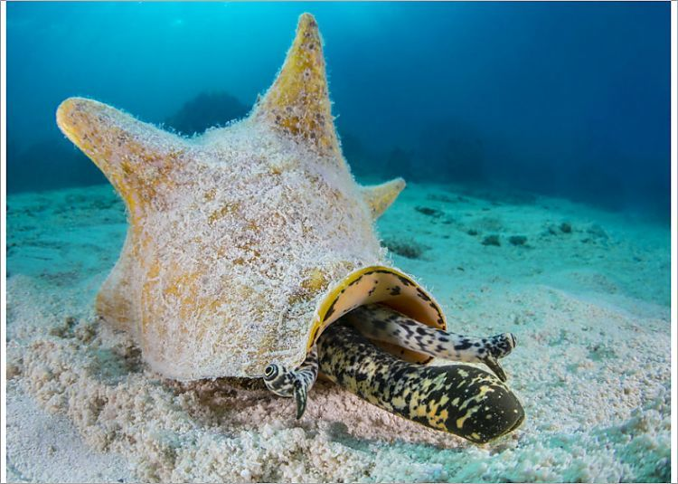
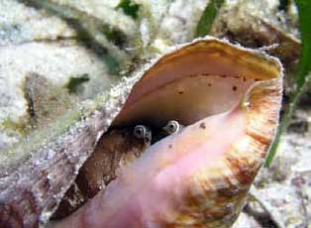
karkò

Slide 10
Voedselketen:
Karko eet …….?
Karko wordt gegeten door …….?

Slide 11
herbivoren
Voedselketen:
Karko eet zeegras en algen
Karko wordt gegeten door
inktvis, dikkopschildpad, zusterhaai, kreeft

Slide 12
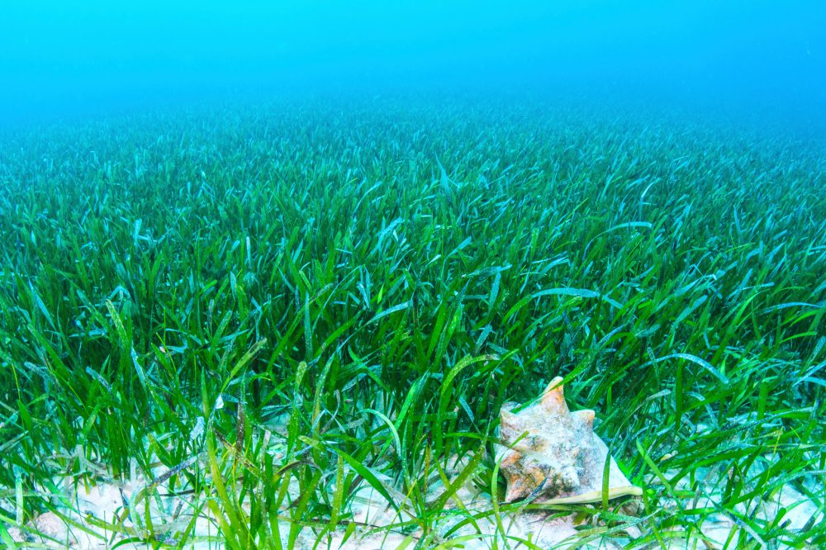
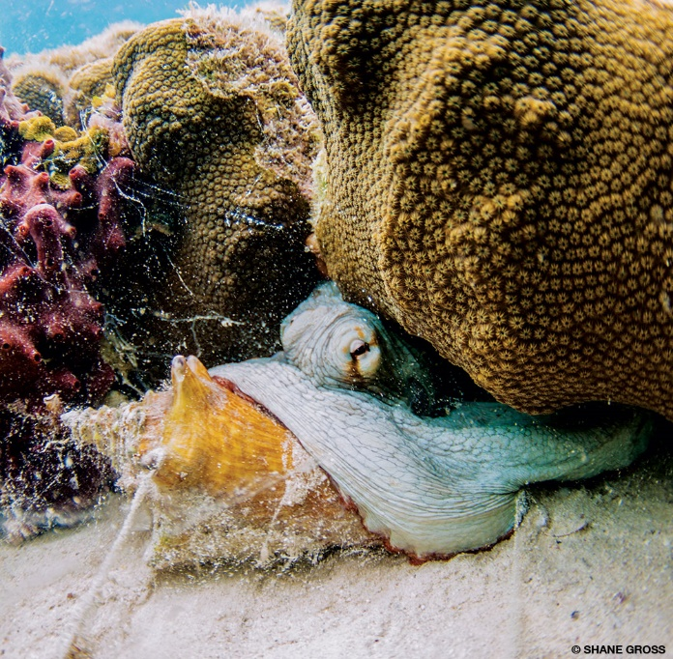
herbivoren
Voedselketen:
Karko eet zeegras en algen
Karko wordt gegeten door
inktvis

Slide 14
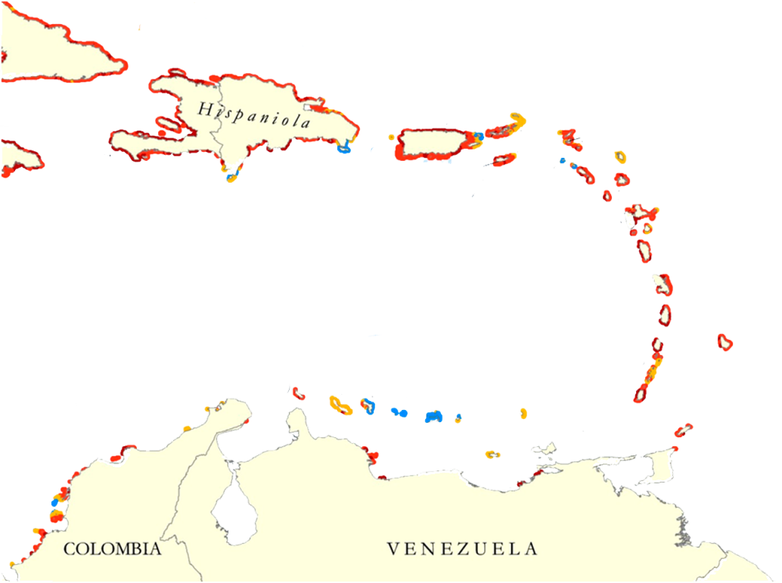
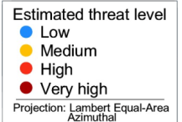
State of coral reef “health” in the Caribbean
Data: Reefs at Risk (2008)
Notes:
Tot zover zoals de mooie situatie is.
Nu de situatie zoals het werkelijk is

Slide 15
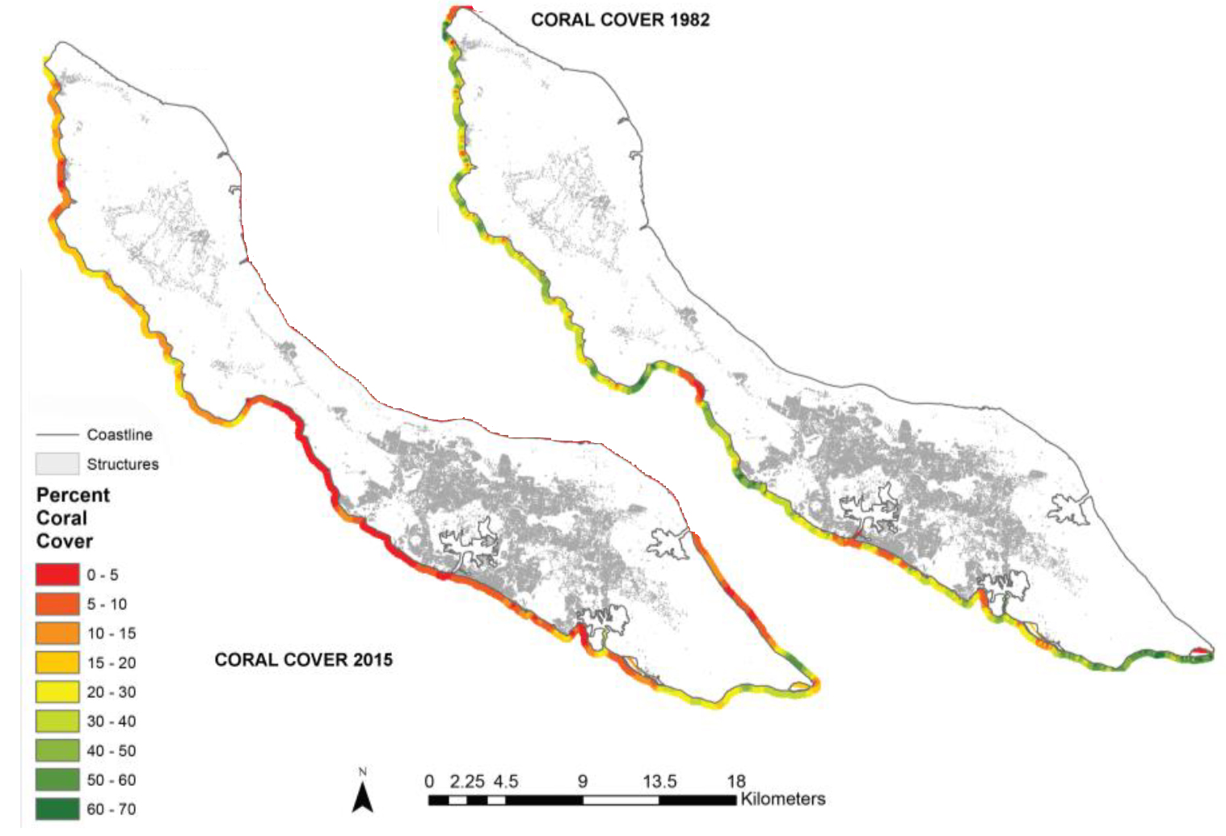
Changes in coral abundance between 1985 and 2015
Shown as change (in %) in bottom cover by reef forming corals
Bron: Carmabi Research
Notes:
Je ziet de sterkste achteruitgang in percentage koraalbedekking in gebieden waar de meeste menselijke activiteit is.
Daar gaan we het straks uitgebreider over hebben.
Even een opmerking tussendoor: Een reden heel lokaal is bijvoorbeeld ‘artificial beaches’ bij Jan Thiel en extra zandopspuiting bij Pirate Bay

Slide 16
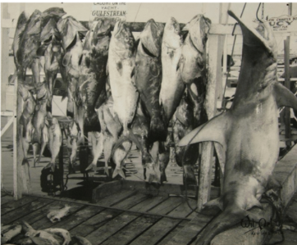
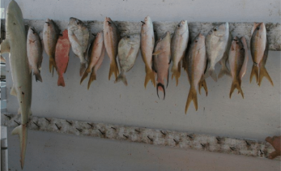
Threats to Curaçao’s Sea — Overfishing
1950s
Today

Slide 17
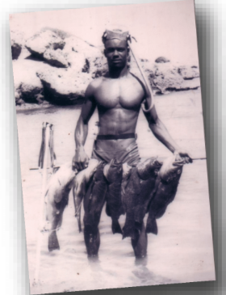
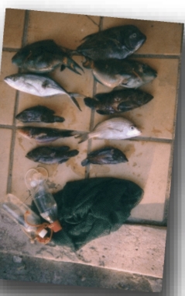
Threats to Curaçao’s Sea — Overfishing
1954
(32 minutes)
1998
(3 hrs 6 minutes)

Slide 18
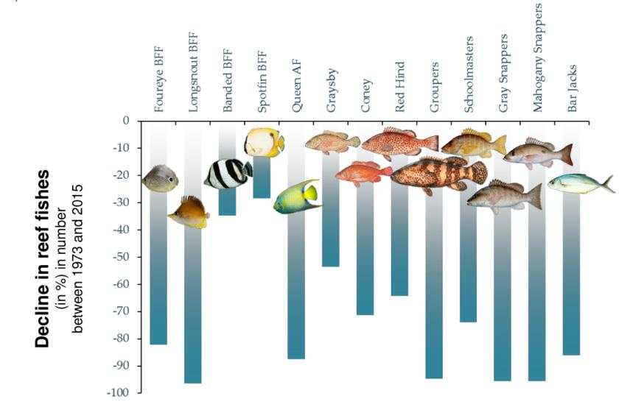
In our lifetime alone, fish populations have declined significantly, some species seeing losses up to 95%.

Slide 19
Welke informatie zoek je?
De inhoud is een feit (en geen mening)
Informatiebron is betrouwbaar en op niveau
Is de informatiebron te achterhalen?
Natuurwetenschappers houden van meetbare data (getallen, grafieken... Meten is weten!)

Slide 20
informatiebronnen
Basiskennis Natuur & Techniek
Basisboek Methoden en Technieken
Dutch Caribbean Biodiversity database (online) www.dcbd.nl
Dutch Caribbean Nature Alliance (online) www.dcnanature.org
Database wetenschappelijk artikelen BIEB UoC
Bronvermelding!!

Slide 21
eindproduct
De module wordt afgesloten met een groepspresentatie, waarbij studenten een cijfer krijgen voor hun onderzoekproject. Daarnaast moeten de groepen voor aanvang van de presentatie een samenvattingsverslag inleveren van 3 à 4 A4 over hun onderzoek, waar ook een cijfer voor wordt gegeven.
De weging van de onderdelen is als volgt: 50% eindpresentatie en 50% samenvattingsverslag. Studenten die lager dan een 5.5 als eindcijfer scoren moeten met de feedback van de docent de presentatie opnieuw doen in de hertentamenweek. In het beoordelingsmodel/ rubric is het model van beoordeling verder uitgewerkt. Aan het einde van de periode
Naast het beantwoorden van de onderzoeksvraag geef je antwoord op deze vraag:
hoe kan je in het FO aandacht besteden aan natuurwetenschappelijk onderzoek. Hiervoor presenteer je een lesplan inclusief een doe-opdracht.

Slide 22
Start project
Zoek info over een organisme naar keuze
De voorbereiding en de presentatie zelf wordt gedaan volgens de regels van natuurwetenschappelijk onderzoek. In college 2 wordt hier dieper op ingegaan.

